Slide 1

第6章
软件项目成本管理
广东金融学院

Slide 2
目录
01
软件项目成本管理概述
02
规划成本管理
03
估算成本
04
制定成本预算
05
控制成本
06
度量绩效域
07
实验4：软件项目成本管理实验

Slide 3
某通信运营商存量经营管理系统案例
案例背景：某通信运营商与一家软件开发公司签署了一个存量经营管理系统的开发合同。系统的主要功能包括生成客户画像、自动匹配产品套餐与资源、执行营销活动和分析回访问卷等。项目合同金额为200万元，工期为8个月，运营商期望该系统能够提供全面的数据分析功能，支持高效的客户服务，并推动业务增长。
案例描述：项目初期开发公司未能充分评估系统功能的复杂性及所需的技术投入，初步预算并未覆盖项目实际需求的全面性和复杂性。随着需求的逐渐扩展和功能的不断增加，双方未及时调整预算，特别是在运营商提出多个新增功能需求时，如加强数据预测能力和开发手机报表APP等。这些新增需求并没有经过充分的成本评估，直接纳入开发，导致了额外的开发工作和资源投入。进入项目中期后，开发公司遇到了技术难题，尤其是在应用机器学习算法提升年存量用户推荐成功率方面。由于缺乏专门的数据挖掘工程师，开发公司不得不重新调整任务优先级和资源分配，这进一步提高了项目成本。综合考虑新增功能的需求、技术难题的解决以及人员配置等问题，项目总成本比初期预算增加了20%。这一成本超支对项目的顺利推进造成了严重影响，也迫使开发公司在后期寻求额外的资金支持，并延缓了部分功能的交付进度。
案例思考
1.项目成本管理存在哪些具体问题？
2.针对上述问题，如何有效解决？

Slide 4

软件项目成本管理概述
01

Slide 5
基本概念
软件项目成本管理是通过科学的方法对项目的预算、资源、费用进行规划、执行和控制，确保项目在预算范围内完成。
核心目标是在满足项目质量和时间要求的前提下，尽量降低项目成本，提高资源利用效率，确保项目的经济效益。
软件项目成本管理涵盖四个关键过程：
（1）规划成本管理。
（2）估算成本。
（3）制定成本预算。
（4）控制成本。

Slide 6
敏捷方法的应用
对于易变性高、范围未完全明确或经常发生变更的项目，详细的成本计算可能意义有限，更适合在短期规划中采用准时制的详细估算。针对这种情况，可以通过轻量级估算方法快速生成项目资源成本的高层级预测，以便在需求变化时能够灵活调整。
敏捷方法在成本管理中强调灵活性和动态调整，通过迭代开发模式和基于用户故事的工作量估算，实现对成本的精准预测和有效控制。每次迭代的固定时间和资源分配使预算更加透明，便于管理和调整。团队与客户保持持续沟通，有助于实时掌握成本信息，动态调整需求优先级，将资源集中用于高价值任务，从而优化成本利用。敏捷方法提倡减少低效和无价值的工作，快速识别并解决问题，降低成本超支风险，特别适合需求频繁变化的项目环境。

Slide 7
01
规划成本管理
02

Slide 8
规划成本管理
规划成本管理是制定成本管理计划的关键过程，涵盖如何规划、估算、预算、管理、监督和控制项目成本的政策、程序和相关文档。
该过程的主要作用是在整个项目期间为如何管理项目成本提供指南和方向。该过程一般在项目规划阶段的早期开展。
在规划成本管理的过程中，根据项目章程、项目管理计划（进度管理计划和风险管理计划）、事业环境因素（组织文化、组织结构、市场条件、资源成本费率、不同地区生产率差异等），以及组织过程资产（财务控制程序、财务数据库、历史信息、有关政策或指南等），通过征求专家意见、备选方案分析及召开成本规划会议等方法，编制并输出成本管理计划。
迭代型生命周期

Slide 9
规划成本管理
成本管理计划是项目管理计划的组成部分，描述将如何规划、安排和控制项目成本。成本管理过程及所用的工具与技术应记录在成本管理计划中。
成本管理计划主要包含以下内容。
（1）成本估算方法。
（2）预算编制。
（3）成本测量标准（计量单位、精准度、准确度）。
（4）组织程序链接。
（5）成本控制与监控标准（控制临界值、绩效测量规则）。
（6）成本基准维护。
（7）审批流程。
（8）报告格式。
成本管理计划模板
成本管理计划
项目名称: 日期:
引言和目标 | 描述成本管理计划的目标、适用范围和基本原则，说明成本管理如何支持项目目标的实现。
成本估算方法 | 指定用于成本估算的方法，如类比估算、参数估算、专家判断或三点估算，明确所需的输入和假设条件。
预算编制 | 定义将成本估算汇总至项目总预算的过程，说明如何分配成本基准、管理储备和应急储备。
成本测量标准 | 计量单位：设定资源使用的标准单位（如货币单位、时间单位等）； 精确度：定义成本数据的小数位数或细化程度； 准确度：设定成本估算的精度范围，例如±10%。
组织程序链接 | 明确成本管理计划与组织财务程序、控制政策及其他相关流程的关联，确保与组织标准保持一致。例如，工作分解结构（WBS）为成本管理计划提供了框架，使得成本估算、预算编制和控制能够规范化执行，并与组织的会计制度紧密结合。
成本控制与监控标准 | 控制临界值：定义成本偏差的允许范围，如预算超支或节约的百分比； 绩效测量规则：规定成本监控方法，如挣值管理（EVM）。
成本基准维护 | 描述成本基准的更新和维护策略，确保最新状态和变更信息得到及时反映。
审批流程 | 定义成本估算、预算编制和成本变更的审批流程，明确审批责任人、批准标准和执行程序。
报告格式 | 描述各项成本报告的格式、编制频率等。
迭代型生命周期

Slide 10
01
估算成本
03

Slide 11
估算成本
估算成本是对完成项目工作所需资源成本进行近似估算的过程。
该过程的主要作用是确定项目所需的资金。该过程通常在整个项目期间定期开展。
在进行成本估算时，需全面考虑与项目相关的各类资源费用，包括人工成本、材料费用、设备使用费、服务采购费、设施费用等，还应纳入通货膨胀补贴、融资成本和应急成本等特殊费用。
随着项目推进，估算的准确性会逐步提高。在项目启动阶段，由于信息有限，通常采用粗略的量级估算，其误差范围较大（如-25%~ +75%）。但随着项目详细信息逐渐明确，成本估算的误差范围会显著缩小（如-5%~+10%），为精确预算和成本控制奠定基础。
在估算成本的过程中，根据项目管理计划中的子计划（成本管理计划、质量管理计划、范围基准等）、项目文件（项目进度计划、资源需求、风险登记册、经验教训登记册等）、事业环境因素和组织过程资产，通过征求专家意见、类比估算、参数估算、自下而上估算、三点估算、备选方案分析、储备分析、质量成本、项目管理信息系统等方法，编制并输出成本估算、估算依据和更新的项目文件。
迭代型生命周期

Slide 12
估算成本的方法
估算成本的方法是根据项目的需求、范围和资源，运用科学合理的手段对完成活动或项目所需的各项成本进行预测。这些方法需根据项目所处阶段、可用数据及精度要求灵活选择和应用。
常见的估算成本方法包括以下几种。
1.类比估算
成本类比估算是基于以往类似项目的成本参数或属性（如范围、预算、持续时间、规模等），对当前项目的同类参数进行预测的一种方法。它是一种快速、简便但相对粗略的估算方法，适用于项目初期规划阶段，尤其是在详细信息不足时。
2.参数估算
成本参数估算是通过历史数据、统计关系和数学模型来估算项目成本的一种方法。该方法基于对已知项目参数（如功能点、代码行数、复杂度等）与成本之间关系的分析，利用这些关系推算当前项目的成本。
（1）基于功能点的估算。这种方法通常用于软件开发项目，通过计算项目中各个功能的复杂度和所需的工作量来估算成本。功能点（Function Point，FP）是一种衡量软件功能大小的单位，通过分析系统的需求（如输入、输出、查询、内部逻辑文件等）来确定其功能点数。每个功能点代表一个具有特定功能和复杂度的系统部分。计算公式如下：
项目成本=功能点数×每功能点成本
迭代型生命周期

Slide 13
估算成本的方法
2.参数估算
（2）基于代码行数的估算。在一些软件项目中，开发工作量可通过代码行数来进行估算。通过分析过去类似项目中每千行代码（Kilo Line of Code，KLOC）的开发成本，可以推算出新项目的成本。该方法适用于代码规模较明确的项目，尤其在开发规范性较高的环境中，能提供快速的成本估算。计算公式如下；
项目成本=(代码行数/1000)×每千行代码成本
（3）基于COCOMO模型的估算：COCOMO（Constructive Cost Model）是一种基于项目规模、复杂度和开发环境等因素来估算成本的模型。该模型按其详细程度分为基本模型、中级模型和高级模型。基本模型适用于快速、粗略的成本估算，中级模型考虑开发环境、团队能力等更多的影响因素，高级模型更加精细，考虑到每个开发阶段的详细参数。工作量（人月）和开发时间（时间月）的计算公式如下：
工作量E=a×(KLOC)^{b}，开发时间T=c×E^{b}
其中，KLOC为代码规模，单位为千行代码；a，b，c，d为经验参数，具体取值见表所示。
迭代型生命周期
开发模式 | 描述 | a | b | c | d
有机型 | 适用于规模小（<50 KLOC）、需求明确、技术简单的项目，团队经验丰富且开发环境稳定。 | 2.4 | 1.05 | 2.5 | 0.38
半分离型 | 面向中等规模（50-300 KLOC）、技术适中且需求部分明确的项目，团队能力和经验参差不齐。 | 3.0 | 1.12 | 2.5 | 0.35
嵌入式型 | 用于规模大（>300 KLOC）、复杂度高且与硬件深度集成的项目，对技术能力和环境要求极高。 | 3.6 | 1.20 | 2.5 | 0.32

Slide 14
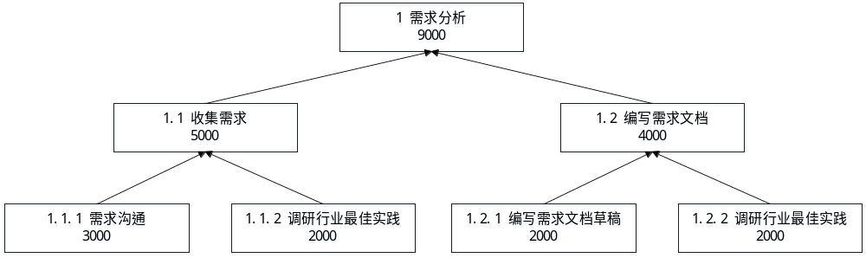
估算成本的方法
3.自下而上估算
自下而上成本估算是一种逐层汇总的成本预测方法，基于项目的工作分解结构，从最底层的工作包或活动的开始进行详细的成本估算，逐步汇总或滚动到更高层级，最终得出整个项目的总成本。
该方法以每个工作包或活动的具体属性为基础，估算结果的准确性通常与工作包的定义精度和数据质量密切相关，适用于需求清晰、活动定义明确的项目。
自下而上成本估算示例

Slide 15
估算成本的方法
4.三点估算
成本三点估算通过考虑估算中的不确定性与风险，使用三种估算值来计算活动成本的近似区间。三点估算通过对乐观成本C_{O}、悲观成本C_{P}和最可能成本C_{M}这3个估算值进行加权平均，计算最终的预计成本（期望值）C_{E}。
（1）乐观成本（Optimistic Cost, C_{O}）。假设在理想情况下，项目执行顺利，没有遇到任何问题或风险，估算完成某项活动所需的最少成本。
（2）最可能成本（Most Likely Cost, C_{M}）。假设在正常情况下，项目活动按计划进行、资源得到合理利用、风险得到有效管理时，估算完成某项活动最有可能产生的成本。
（3）悲观成本（Pessimistic Cost, C_{P}）。假设在最糟糕的情况下，项目面临资源不足、技术难题等严重问题或风险时，估算完成某项活动所需的最大成本。
如果3个估算值服从β分布，则该活动的期望持续时间C_{E}为
CE=(C_{O}+4C_{M}+C_{P})/6
根据β分布的标准差计算方法，可得该活动的期望时间标准差σ为
σ=(C_{P}-C_{O})/6

Slide 16
估算成本的方法
5.备选方案分析
备选方案分析是一种评估和比较不同实施方案成本的技术，目的是在满足项目需求的同时优化成本使用。该方法通常用于决定资源配置、技术选择或项目实施策略等。通过对每种备选方案的成本进行估算和分析，项目团队可以选择最经济、最适合项目目标的方案。
项目成本备选方案分析
成本构成 | 方案A（自主开发） | 方案B（外包开发）
人员成本 | 30万元 | 5万元（项目管理费）
开发工具采购成本 | 10万元 | -
硬件采购成本 | 5万元 | -
外包服务成本 | - | 50万元
培训成本 | 5万元 | -
总成本 | 50万元 | 55万元

Slide 17
估算成本的方法
6.储备分析
成本储备分析是在成本估算中评估和确定为风险应对预留资金的方法，用于处理已识别的潜在风险。应急储备是成本基准的一部分，也是项目整体资金需求的一部分，由项目经理控制，针对“已知-未知”风险设定，用于应对已经接受的已识别风险，以及已经制定应急或减轻措施的已识别风险。通过储备分析，可以根据风险概率和影响合理分配预留的应急储备资金，应急储备可取成本估算值的某百分比、某固定值或通过定量分析来确定。
7.质量成本
质量成本是指为了确保产品或服务符合质量标准所需的所有费用，通常分为四类：预防成本（避免缺陷发生的措施，如培训和规划）、评估成本（用于检测和监控质量的活动，如测试和审查）、内部故障成本（交付前发现缺陷的修复成本，如开发阶段的bug修复）和外部故障成本（交付后出现缺陷的成本，如客户投诉和售后服务）。
8.项目管理信息系统
项目管理信息统统可包括电子表单、模拟软件以及统计分析工具，可根据项目需求和资源分配辅助成本估算。

Slide 18
估算成本的结果
项目成本估算表
1.成本估算
成本估算包括了完成项目工作包或活动所需的所有直接成本与间接成本，以及应对已识别风险的应急储备。
直接成本是与项目执行直接相关的费用，如项目团队的差旅费、工资、使用的材料和设备等；
间接成本是项目所需承担的共享费用，如税金、额外福利、行政管理费用等，这些费用通常由多个项目共同分担。
成本类别 | 工作量/人天 | 估算金额/元）
直接成本
开发成本
需求分析 | 15 | 15,000
系统设计 | 25 | 25,000
编码 | 50 | 50,000
测试 | 30 | 30,000
部署与实施 | 20 | 20,000
培训与文档 | 10 | 10,000
开发成本小计 | 150 | 150,000
管理成本 | - | 30,000
质量成本 | - | 20,000
直接成本小计 |  | 200,000
间接成本
公司管理费用 | - | 25,000
税费及其他费用 | - | 10,000
间接成本小计 |  | 35,000
应急储备 | - | 15,000
项目总成本 | - | 250,000
假设每项开发活动人工单位成本为1000元/人天。

Slide 19
估算成本的结果
2.估算依据
估算依据是为得出成本估算结果所依据的各种信息、数据、方法和假设，包括关于估算依据的文件、关于全部假设条件的文件、关于各种已知制约因素的文件、有关已识别风险的文件、对估算区间的说明、对最终估算的置信水平的说明等。成本估算所需的支持信息的类型和数量会根据项目的应用领域和复杂性有所不同。所有支持性文件应清晰、完整地阐明成本估算的依据及其得出过程，以确保估算结果的透明性和可靠性。
3.更新的项目文件
在成本估算过程中，可能需要更新的项目文件包括假设日志、风险登记册和经验教训登记册等。

Slide 20
01
制定成本预算
04

Slide 21
制定成本预算
制定成本预算是将成本估算汇总并分配到项目各工作包或活动，进而编制经批准的项目成本基准的过程。
本过程的主要作用是确定成本基准，以便用于监督和控制项目绩效。该过程在项目初始阶段开展一次，在特定情况下（如需求变更或风险事件发生），可能需要对成本基准进行多次调整或更新，以确保预算的合理性和适应性。
在制定成本预算的过程中，根据项目管理计划（成本管理计划、范围基准、资源管理计划等）、可行性研究文件（可行性研究报告、项目评估报告）、项目文件（成本估算、估算依据、项目进度计划、风险登记册等）、协议（合同）、事业环境因素和组织过程资产等，通过专家判断、储备分析、成本汇总、历史信息审核、资金限制平衡、融资等方法，编制并输出成本基准、项目资金需求和更新的项目文件。
迭代型生命周期

Slide 22
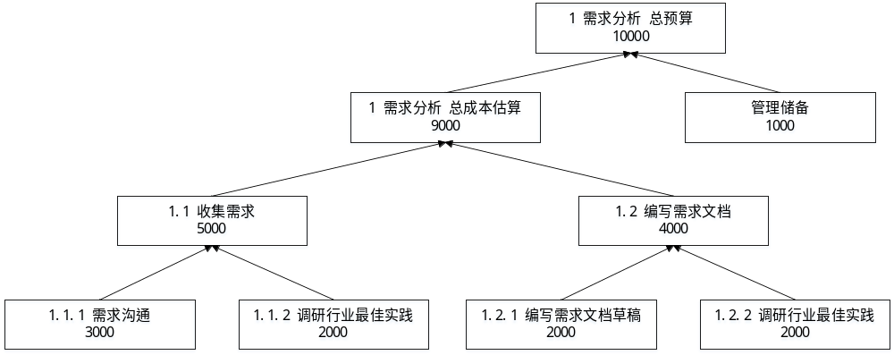
制定成本预算的方法
制定成本预算的方法是将成本估算与项目的工作分解结构相结合，合理分配资源并编制项目的总体预算。这些方法通常结合项目需求、资源分配和控制要求灵活应用。
1.储备分析
储备分析是用于应对项目不确定性和潜在风险的一种方法，旨在为项目建立管理储备。
管理储备专门用于应对项目中“未知-未知”的风险，即范围内不可预见的工作风险。管理储备不包含在成本基准内，但属于项目总预算和资金需求的一部分。管理储备的使用需经高层管理者审批，一旦动用管理储备以资助不可预见的工作，相应金额将被纳入成本基准，此时也会导致成本基准的变更。
2.成本汇总
成本汇总先把成本估算汇总到WBS中的工作包，再将各工作包的成本逐层汇总到项目的更高层级，最终形成项目的总成本，即得到项目的总预算。
项目预算分解示例

Slide 23
制定成本预算的方法
3.历史信息审核
历史信息审核有助于进行参数估算或类比估算。当用于建立模型的历史信息准确、模型参数已量化且可调整时，模型的预测结果最为可靠。历史信息包括用于构建数学模型的各类项目参数，以预测项目总成本。这些数学模型可以是简单的，也可以是复杂的，具体取决于项目的需求和数据的可用性。
4.资金限制平衡
资金限制平衡是在制定成本预算时，考虑项目可用资金的限制，合理分配预算资源的一种方法。项目经理需要识别项目总资金并分析各阶段的资金需求，优先保证关键活动和高风险部分的资金供应。如果发现资金限制与计划支出之间存在差异，可能需要调整工作的进度计划和相应的资金预算，以平衡资金的支出水平。
5.融资
融资是指为项目获取资金。融资可以帮助项目在预算不足的情况下获得足够的资金支持，确保项目的顺利开展。融资方式包括银行贷款、股权融资、债务融资、政府补贴、风险投资等。项目经理需要评估资金需求、融资成本和还款能力，选择最合适的融资方式。

Slide 24
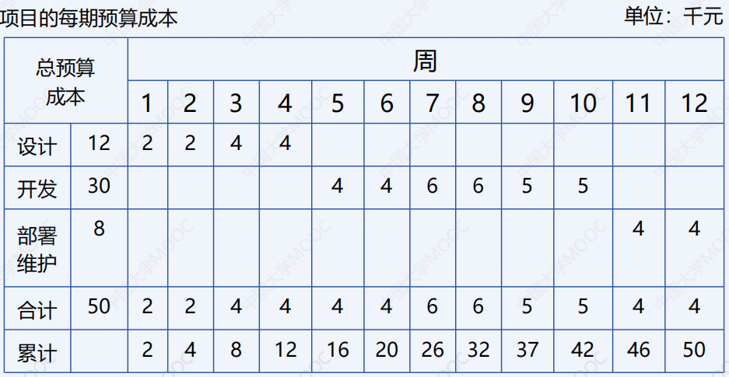
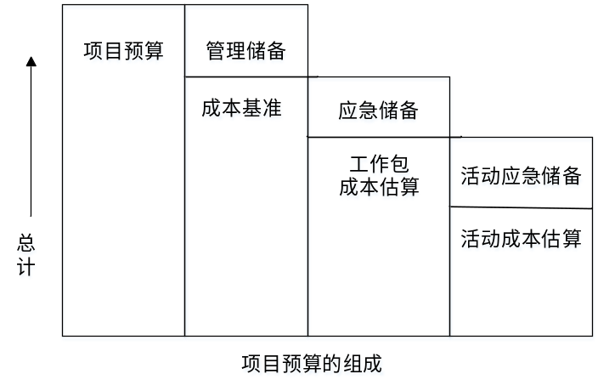
制定成本预算的结果
1.成本基准
成本基准是经过批准的、按时间段分配的项目预算，是不同进度活动经批准的预算的总和，不包含任何管理储备，只有通过正式的变更控制程序才能变更，用作与实际成本进行比较的依据。成本基准包含预计的支出和预计的债务。

Slide 25
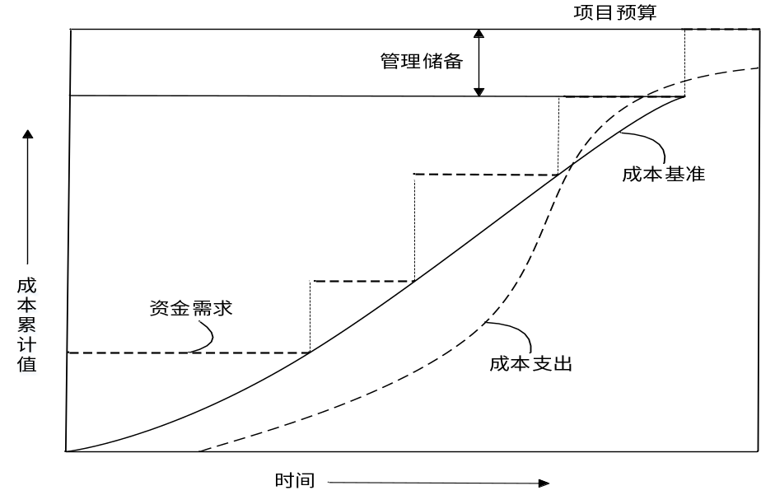
制定成本预算的结果
2. 项目资金需求
项目资金需求是指项目在整个生命周期内所需的全部资金总额，根据成本基准确定总资金需求和阶段性资金需求。项目资金通常以增量的方式投入，并且可能是非均衡的。
如果有管理储备，则总资金需求等于成本基准加管理储备，总资金需求与总预算一致。
项目资金需求、成本基准与支出

Slide 26
控制成本
05

Slide 27
控制成本
控制成本是监督项目状态并更新项目成本的过程，旨在管理成本基准的变更。
本过程的主要作用是在整个项目期间保持对成本基准的维护，通过持续监控和分析实际支出与预算之间的差异，确保项目保持在预算范围内。本过程在整个项目期间开展。
在控制成本的过程中，根据项目管理计划（成本管理计划、成本基准、绩效测量基准等）、项目资金需求、项目文件（经验教训登记册等）、工作绩效数据、组织过程资产，通过专家判断、挣值分析、预测、趋势分析、储备分析、项目管理信息系统等方法，编制并输出工作绩效信息、成本预测、变更请求、更新的项目管理计划和更新的项目文件。
迭代型生命周期

Slide 28
控制成本的方法
1.挣值分析
挣值分析(earned valueanalysis,EVA)通过将实际进度和成本绩效与绩效测量基准进行比较 , 帮助项目团队评估和测量项目进展和绩效。挣值分析针对每项工作包和控制账户 ,计算并监测以下关键指标 。
（1）计划价值(planned value,PV)
计划价值(PV)：计划在某一时间点完成的工作所对应的预算，反映了在某一特定时间点 ,按计划应完成的工作所对应的预算值 。
完工预算(budget at completion, BAC) ：项目的总计划价值(即所有计划工作的预算总和)。
（2）挣值(earned value, EV)
挣值(EV) 是衡量已完成工作的指标, 表示实际完成的工作对应的已批准预算。
挣值等于已完成工作的计划价值之和，或项目总预算与实际完成工作百分比的乘积。
（3）实际成本（Actual Cost, AC）
实际成本（ AC）反映了在某一特定时间点，为完成实际工作所实际支出的成本。
迭代型生命周期

Slide 29
控制成本的方法
1.挣值分析
（4）进度偏差（Schedule Variance, SV）
进度偏差（ SV）是测量进度绩效的一种指标，是挣值（EV）与计划价值（PV）之差（SV=EV-PV）。
进度偏差反映了项目在某一特定时间点的进度相对于计划进度的提前或滞后情况。
当SV>0，表明项目进度提前于计划进度；当SV<0，表明项目进度落后于计划进度；当SV=0，表明项目进度与计划进度一致；当项目完工时，进度偏差最终为0。
（5）成本偏差（Cost Variance, CV）
成本偏差（CV）是衡量项目成本绩效的一个指标，是挣值（EV）与实际成本（AC）之差（CV=EV-AC）。
成本偏差反映了项目在某一特定时间点，项目的实际支出是否超出预算，或者是否节约成本。
当CV>0，表明项目的实际成本低于预算，即项目处于成本节约状态；当CV<0，表明项目的实际成本高于预算，即项目处于成本超支状态；当CV=0，表明项目的实际成本与预算一致；当项目完工时，CV=BAC-AC，即完工预算与实际成本之间的差值。
迭代型生命周期

Slide 30


控制成本的方法
1.挣值分析
（6）进度绩效指数（Schedule Performance Index, SPI）
进度绩效指数（ SPI） 是测量项目进度效率的一种指标，是挣值与计划价值之比（ ）。
反映了项目团队完成工作的效率，已确认项目是否将比计划完成日期提前或推迟完工。
当SPI > 1时，表示项目进度超前，工作完成速度快于计划；当SPI < 1时，表示项目进度落后，工作完成速度慢于计划；当SPI = 1时，表示项目进度与计划一致。
（7）成本绩效指数（Cost Performance Index, CPI）
成本绩效指数（ CPI）是用于衡量项目成本效率的一种指标，是挣值与实际成本之比（ ）。
反映了已完成工作的成本效率。
当CPI > 1时，表示目前为止成本有结余，花费的实际成本低于预算；当CPI < 1时，表示已完成工作的成本超支，实际成本超过预算；当CPI = 1时，表示项目的实际成本与预算一致。
迭代型生命周期

Slide 31





控制成本的方法
2.预测
项目团队可以依据当前的项目绩效数据对完工估算（EAC）进行预测。
（1）完工预算（Budget at Completion，BAC）
完工预算（BAC）是为完成该项目的计划预算，即完成整个项目所需的总预算金额完工预算。
完工预算是项目总计划价值（PV）的汇总 。
（2）完工估算（Estimate at Completion，EAC）
完工估算（EAC）是完成所有工作所需的预期总成本，用于预测项目在当前情况下完成时的总成本
完工估算（EAC）等于截至目前的实际成本（AC）加上完工尚需估算（Estimate to Complete，ETC）。
典型偏差：项目已产生偏差但未采取纠偏措施的情况，意味着这种偏差可能会持续存在。
如果预期项目剩余部分的CPI不变，即剩余工作按当前项目CPI绩效执行。
非典型偏差：已经产生偏差但进行了纠偏的情况，意味着这种偏差是偶然的或特殊的。
如果未来工作按计划速度完成，即剩余工作按计划绩效执行。
其他偏差：如果最初计划不再有效，即剩余工作成本需要重新估算。
如果CPI和SPI都会影响剩余工作，
迭代型生命周期

Slide 32




控制成本的方法
2.预测
（3）完工预算（Budget at Completion，BAC）
完工尚需成本估算（ETC）是完成所有剩余项目工作的预计成本，用于预测完成剩余工作的成本。ETC=EAC-AC。
典型偏差：项目已产生偏差但未采取纠偏措施的情况，意味着这种偏差可能会持续存在。
非典型偏差：已经产生偏差但进行了纠偏的情况，意味着这种偏差是偶然的或特殊的。
其他偏差：如果最初计划不再有效，即剩余工作成本需要重新估算。
如果CPI和SPI都会影响剩余工作，
迭代型生命周期
（4）完工偏差（Variance at Completion，VAC）
完工偏差（VAC）是对预算亏空或盈余量的一种预测，是完工预算（BAC）与完工估算（EAC）之差，用于评估项目总成本相对于原计划预算的偏差情况。
当VAC > 0时，表示项目完工估算成本可能低于完工预算，表明项目可能节约总成本；当VAC<0时，表示项目完工估算成本可能超出完工预算，有成本超支风险；当VAC= 0时，表示项目预计完工成本与预算相符。

Slide 33


控制成本的方法
2.预测
（5）完工尚需绩效指数（To Complete Performance Index， TCPI）
为了实现特定的管理目标，剩余资源的使用必须达成的成本绩效指标，是完成剩余工作所需成本与可用预算之比。它可以帮助项目团队评估项目剩余工作所需的效率水平。
为完成计划必须保持的效率，即项目目标是维持原始预算，以BAC为基准。
为完成当前完工估算必须保持的效率，即项目目标是维持当前估算成本。
当TCPI > 1时，表示剩余工作难以完成，需要更高的效率完成；当TCPI<1时，表示剩余工作轻易完成，可以以较低效率完成；当TCPI= 1时，表示剩余工作正好完成，需保持当前效率完成。
迭代型生命周期

Slide 34
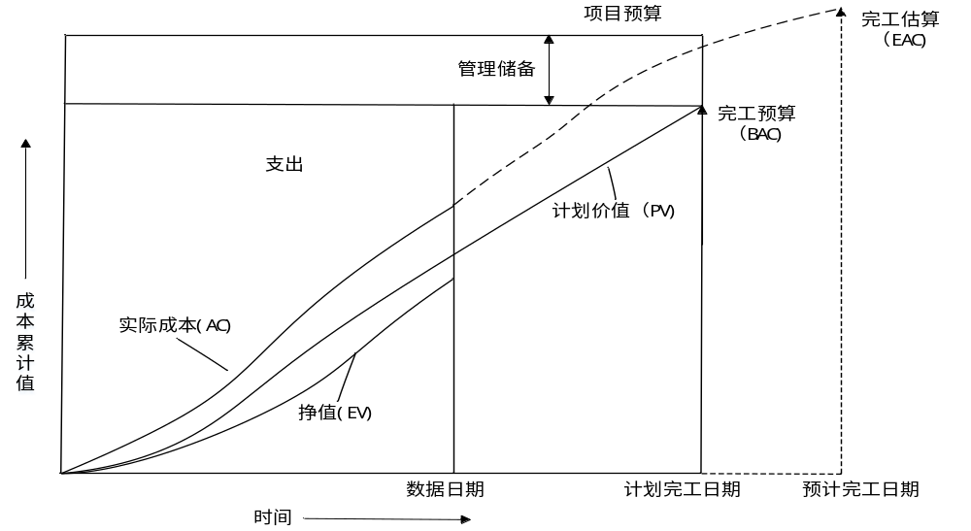
控制成本的方法
3.趋势分析
审查项目绩效随时间的变化情况，以判断项目绩效是正在改善还是正在恶化，可以方便比较项目发展趋势与未来的绩效目标进行比较，如BAC与EAC、预测完工日期与计划完工日期的比较。
迭代型生命周期
挣值、计划价值与实际成本

Slide 35
控制成本的方法
某信息系统开发项目由系统集成商A公司承建，工期1年，项目总预算20万元。目前项目实施已进行到第8个月末。在项目例会上，项目经理就当前的项目进展情况进行了分析和汇报，截至第8个月末项目执行情况分析如表所示。计算截止到第8个月末该项目当前在成本和进度方面的执行绩效情况。
项目执行情况
序号 | 活动 | 计划成本值（元） | 实际成本值（元） | 完成百分比
1 | 项目启动 | 2000 | 3000 | 100%
2 | 可行性研究 | 8000 | 7000 | 100%
3 | 需求调研与分析 | 10000 | 12000 | 100%
4 | 设计选型 | 80000 | 88000 | 90%
5 | 集成实施 | 60000 | 60000 | 70%
6 | 测试 | 20000 | 18000 | 35%
迭代型生命周期

Slide 36
控制成本的方法
4.储备分析
储备分析通过监督应急储备和管理储备的使用情况，评估储备是否充足或需要调整，确保项目预算能够应对已知和未知风险。随着项目推进，储备可能被用于风险事件或应急情况；若成本低于预期，节约资金可纳入储备或作为利润剥离；未发生的风险对应的储备也可释放用于其他项目。储备分析通过监控储备消耗、评估剩余储备和定期调整，提升风险应对能力，增强预算透明度，确保项目目标实现。
5.项目管理信息系统
项目管理信息系统（Project Management Information System，PMIS）通过提供实时的成本跟踪、预算管理、绘制趋势图、预测与报告功能，帮助项目团队全面掌握实际成本、计划价值和挣值的偏差，及时调整预算和资源分配。项目管理信息系统能够集成成本数据与进度、资源等信息，自动生成关键指标（如CPI、EAC），支持储备管理和变更控制，提升成本管理的透明度和决策效率。
迭代型生命周期

Slide 37
控制成本的结果
1.工作绩效信息
工作绩效信息包括对照绩效基准时，有关项目工作实施情况的信息，反映了已执行的工作和工作成本方面的偏差。通过挣值分析提供了CV、CPI、ETC、EAC、VAC和TCPI等关键指标。
2.成本预测
成本预测通过分析项目的实际成本、进度和绩效数据，预测项目完工时的总成本EAC。
3.变更请求
在分析项目绩效后，可能会对成本基准、进度基准或项目管理计划的其他部分提出变更请求。
4.更新的项目管理计划
在控制成本的过程中，需要更新的项目管理计划组成部分可包括成本管理计划、成本基准、绩效测量基准等。
5.更新的项目文件
在控制成本的过程中，需要更新的项目文件可包含成本估算、估算依据、假设日志、风险登记册和经验教训登记册等。
迭代型生命周期

Slide 38
度量绩效域
06

Slide 39
度量绩效域
度量绩效域涉及评估项目绩效和采取应对措施相关的活动和职能，以保持最佳项目绩效。
通过度量绩效域，项目经理和团队成员可以识别成本偏差、预测未来的成本趋势，并采取必要的纠正措施，确保项目按预算顺利执行。
在项目整个生命周期中，为有效实施度量绩效域，项目经理在项目成本管理中需要重点关注制定有效的度量指标、度量内容及相应指标。
迭代型生命周期

Slide 40
绩效要点
度量内容、参数和度量方法取决于项目目标、预期成果以及项目的环境。
好的度量标准有助于了解项目绩效和成果的整体情况。在项目成本管理领域常见的度量指标包括基准绩效、资源、价值和预测型度量指标。
1.基准绩效的度量指标
项目中最常见的基准是进度基准和成本基准。
针对进度基准，常见的度量指标包括如下四种。
（1）开始日期和完成日期。
（2）人力投入和持续时间。
（3）进度偏差（SV）。
（4）进度绩效指数（SPI）。
针对成本基准，常见的度量指标包括如下三种。
（1）与计划成本相比的实际成本。
（2）成本偏差（CV）。
（3）成本绩效指数（CPI）。
迭代型生命周期

Slide 41
绩效要点
2.资源的度量指标
针对资源，常见的度量指标包括如下两种。
（1）与实际资源利用率相比的计划资源利用率。
（2）与实际资源成本相比的计划资源成本。
3.价值的度量指标
价值有许多方面，包括财务的和非财务的。针对价值常见的度量指标包括如下四种。
（1）成本效益比。
（2）计划收益交付与实际收益交付的对比。
（3）投资回报率（ROI）。
（4）净现值（NPV）。
迭代型生命周期

Slide 42
绩效要点
4. 预测型度量指标
项目团队通过预测来考虑未来可能发生的情况，以便决定是否调整计划和项目工作。预测可以是定性的，例如使用专家判断来预测，也可以是定量的。
可用于预测的度量指标包括如下六种。
（1）完工尚需估算（ETC）。
（2）完工估算（EAC）。
（3）完工偏差（VAC）。
（4）完工尚需绩效指数（TCPI）。
（5）回归分析。
（6）产量分析。
迭代型生命周期

Slide 43
检查结果
有效执行度量绩效域通过有效的度量和评估，持续跟踪项目的执行情况，可以及时发现项目进展中的潜在问题，确保采取适当的纠正措施，并确保项目在生命周期中的各个阶段都能达到最佳绩效，最终实现预期目标。
度量绩效域的检查表
预期目标和成果 | 检查指标 | 检查方法
对项目状况充分理解 | 度量结果和报告 | 通过审计度量结果和报告，全面掌握项目的状况
数据充分，可支持决策 | 度量结果 | 项目是否按预期进行，或是否存在偏差
及时采取行动，确保项目最佳绩效 | 度量结果 | 审查项目生命周期各阶段，以评估交付节奏和开发方法的适用性与有效性
能够基于预测和评估做出决策，实现目标并产生价值 | 工作绩效数据 | 对比历史预测和当前工作绩效，评估预测准确性，并分析实际绩效与计划绩效的差异，结合业务文档评估项目实现预期价值的可能性
迭代型生命周期

Slide 44
实验4：软件项目成本管理实验
07

Slide 45
实验要求
1.使用 Project 软件为实验2中选择的软件项目设置单位资源成本，并为每个任务分配所需资源；
2.将资源分配到相应任务中，并输出项目的成本基准表；
3.更新任务的实际完成进度，生成挣值分析报告，描述当前项目的进度绩效（如进度偏差、进度绩效指数）和成本绩效（如成本偏差、成本绩效指数）的情况。

Slide 46
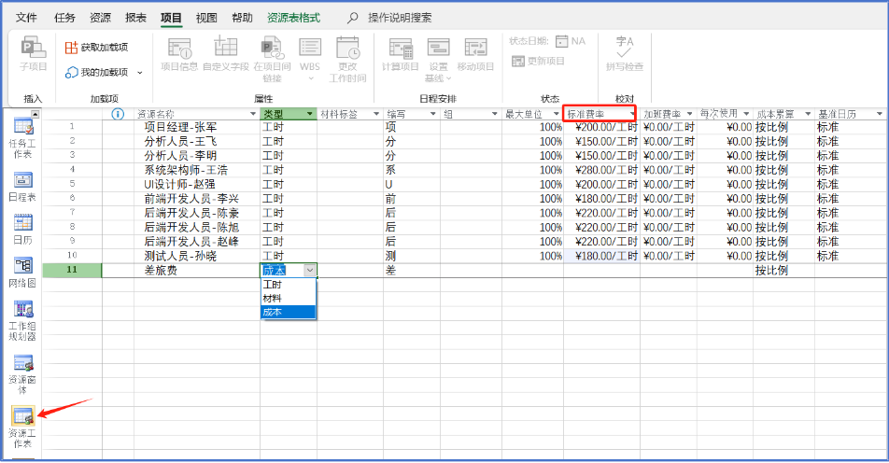
实验指导
以教务管理系统为例，输出成本基准表和挣值分析报告。
1.输出成本基准表
本实验指导通过以下步骤制定教务管理系统的成本基准表，包括设置项目资源、各任务成本估算以及最终汇总生成成本基准表，全面展示项目成本预算和估算过程。
(1）设置项目资源
在实验2和实验3的基础上，完成项目WBS工作包和活动的分解，以及资源的分配。在“视图栏”的“资源工作表”中，输入项目所需的人员、设备资源及相关成本。在“类别”中，针对人力资源选择“工时”，针对差旅费或固定费用选择“成本”，根据当前行业资源费率为项目人力资源设置标准费率.
设置项目资源

Slide 47
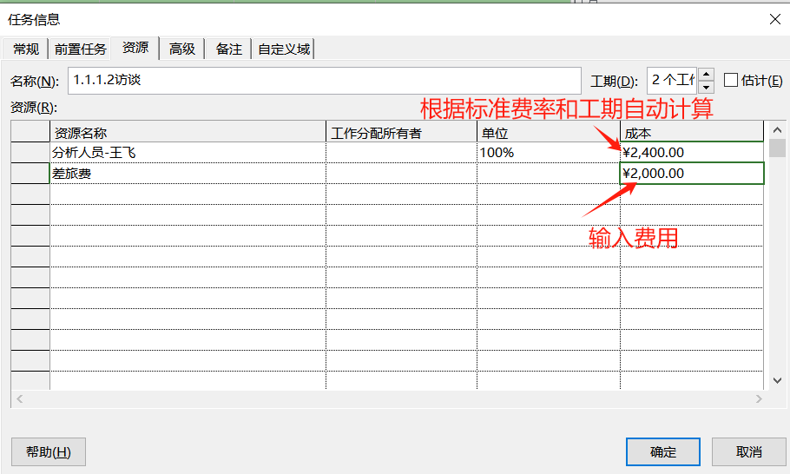
实验指导
（2）各任务成本估算
在表格区域双击活动，弹出“任务信息”对话框（如图6-7所示）。Project软件将根据为分析人员设置的标准费率（150元/工时）和估算的工期（2个工作日，16工时），自动计算该活动的成本为2400元。差旅费需手动输入（2000元），输出该访谈活动的总成本为4400元。
活动成本估算

Slide 48
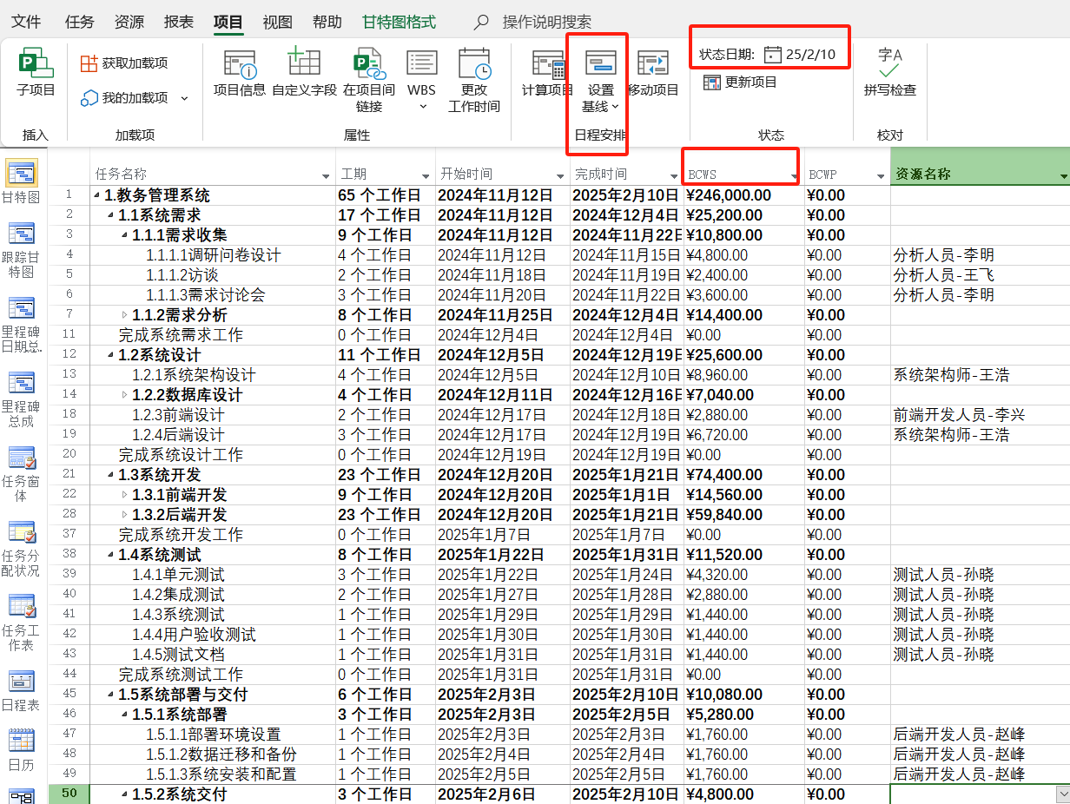
实验指导
（3）输出成本基准表
在实验3中已设置基准，教务管理系统计划完工时间在2025年2月10日。通过在“项目”菜单中选择“状态”并设置“状态日期”，可以确定当前状态日期。在表格区插入“BCWS”（计划成本）和“BCWP”（挣值）等列，Project将自动计算每项活动的计划成本，从而得出总的计划成本（BCWS）为24.6万元，如图6-8所示。由于任务尚未更新实际完成情况，因此当前的挣值（BCWP）为0。
输出成本基准

Slide 49
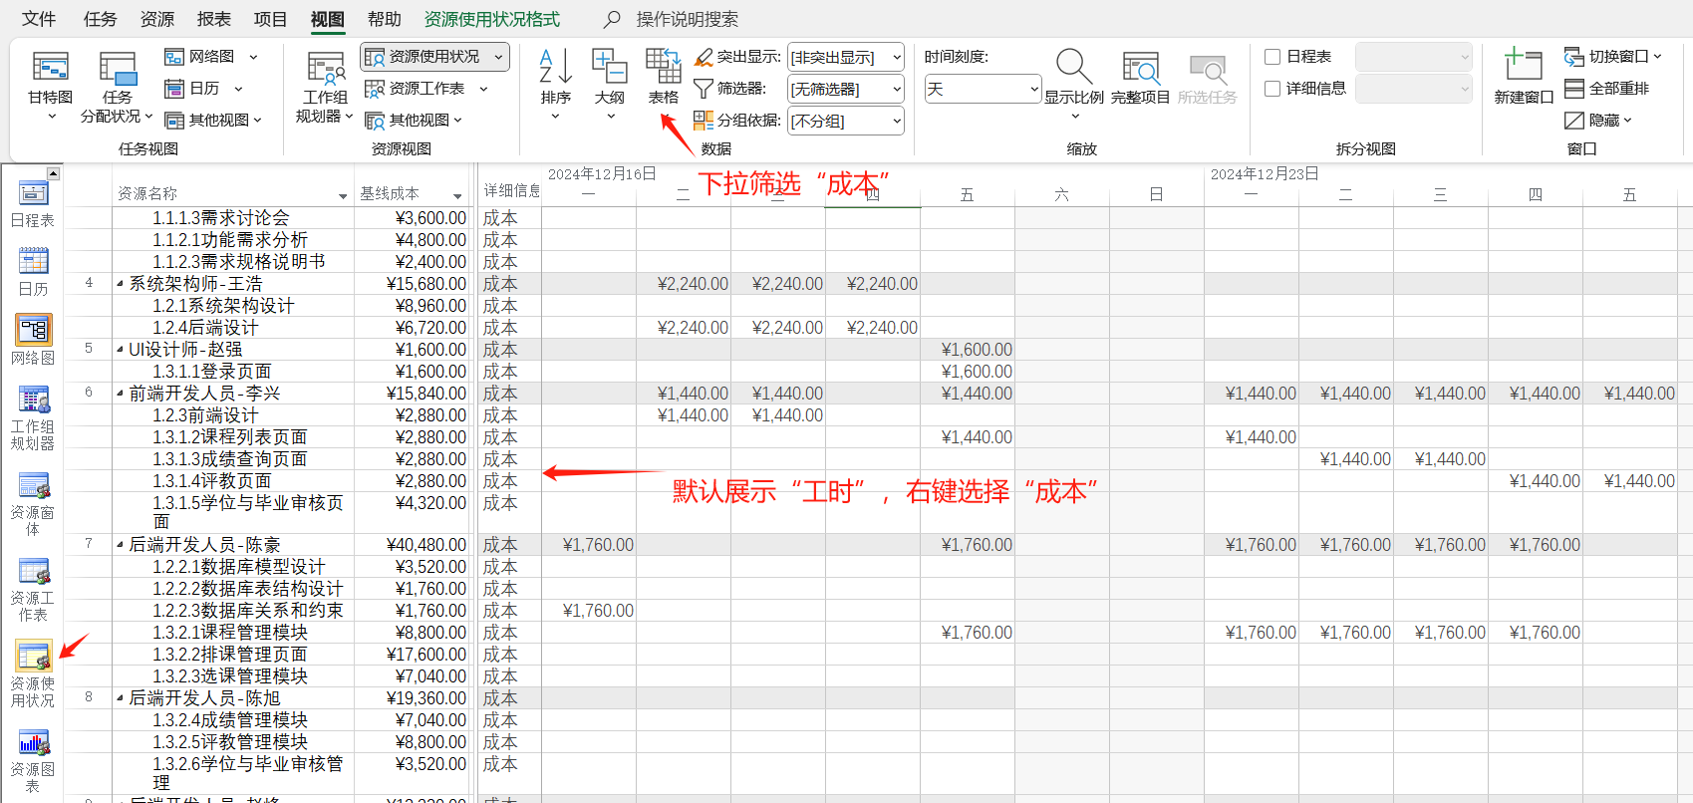
实验指导
（3）输出成本基准表
在“视图栏”中选择“资源使用情况”，然后在“视图”下的“数据”选项中，点击下拉菜单选择“表格”，并选择“成本”，左侧将显示各个资源的成本基准。由于右侧默认展示的是不同时间段的工时分配，可以通过右键点击右侧区域，选择“成本”选项，以便展示不同时间段的基准成本分配。
输出成本基准表

Slide 50
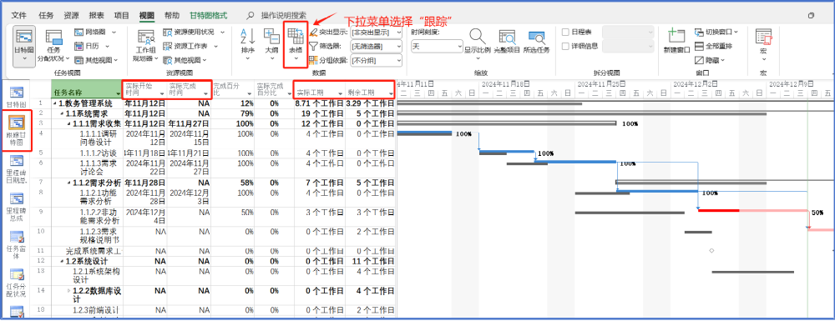
实验指导
2.输出挣值分析报告
本实验根据实际任务的完成情况生成挣值报告，直观展示项目计划成本与实际成本的偏差，同时预测项目的成本执行状况。
（1）更新实际完成的任务
在“视图”选项卡的“数据”组中，点击“表格”下拉菜单并选择“跟踪”选项。在表格区域，输入任务的实际开始时间和实际完成时间；对于未完成的任务，输入剩余工期。在跟踪甘特图区域将展示各活动的实际进度。
更新实际任务

Slide 51
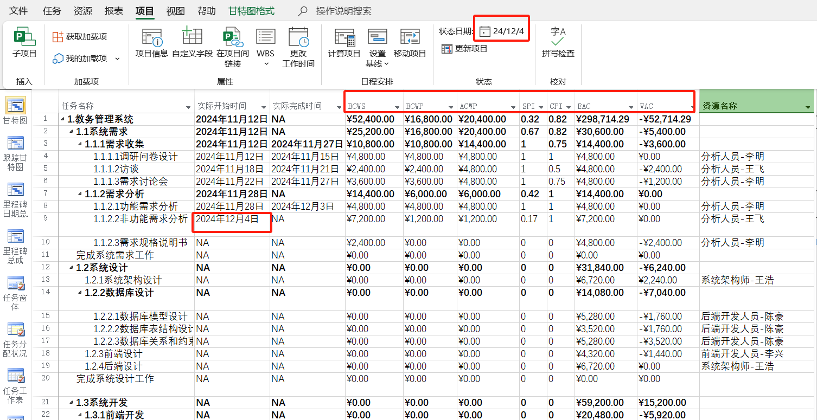
实验指导
2.输出挣值分析报告
（2）根据实际任务更新输出挣值报告
为了分析截止到12月4日的项目绩效，根据上述更新实际任务时间，在“项目”菜单中选择“状态”并设置“状态日期”为24年12月4日，如图6-11所示，在表格区插入列“BCWS”（计划价值成本）、“BCWP”（挣值）、“ACWP”（实际成本）、“CPI”（成本绩效指数）、“EAC”（完工估算）、“VAC”（完工偏差），截至12月4日，系统自动计算该项目PV为5.24万，EV为1.68万，AC为2.04万，SPI为0.32，CPI为0.81，可得该项目当前进度滞后，成本超支，并预测该项目完工估算EAC为29.8万，完工偏差VAC为-5.27万。
挣值分析

Slide 52
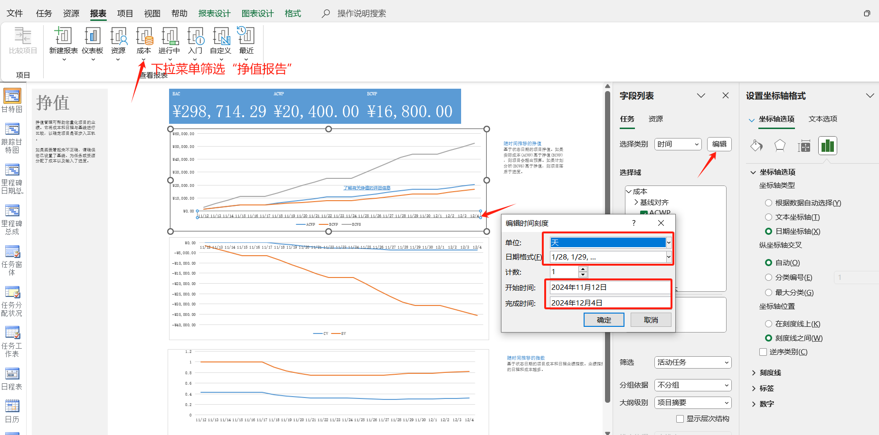
实验指导
2.输出挣值分析报告
（2）根据实际任务更新输出挣值报告
在“报表-成本”栏目，下拉菜单筛选“挣值报告”，如图6-12所示，可展示截止到12月4日AC、PV、EV、CV、SV、CPI和SPI的项目绩效趋势图。点击横坐标在“字段列表”中点击“编辑”，弹出“编辑时间刻度”对话框，设置“开始时间”和“完成时间”为项目的开始时间（2024年11月12日）和当前任务更新截止时间（2024年12月4日），可设置“单位”和“日期格式”以更清晰展示项目时间点。根据挣值报告，可发现挣值BCWS（EV）为黄线，在实际成本ACWP蓝线和计划价值成本BCWS灰线下侧，成本偏差CV和进度偏差SV均低于0，成本绩效指数CPI和进度绩效指数SPI均低于1，与图6-10所示展示的内容一致。
挣值报告

Slide 53
谢谢！
XX部门工作总结与计划

